Slide 1
대학정보시스템 온라인 휴학 신청 방법
(군휴학)

Slide 2
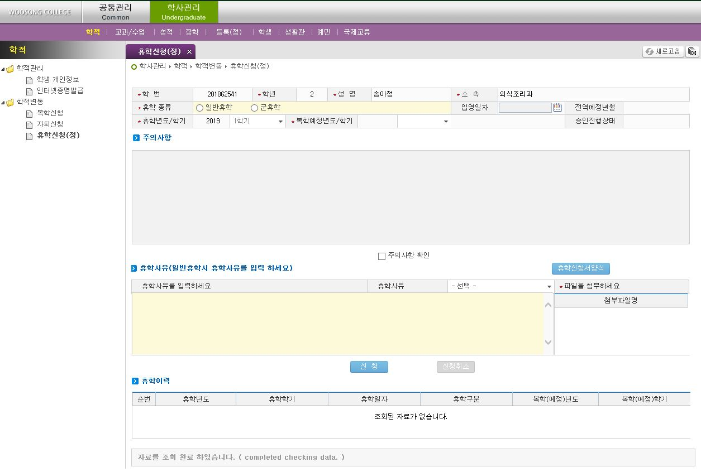
●대학정보시스템 → 학사관리→
학적 → 학적변동 →휴학신청(정)

Slide 3
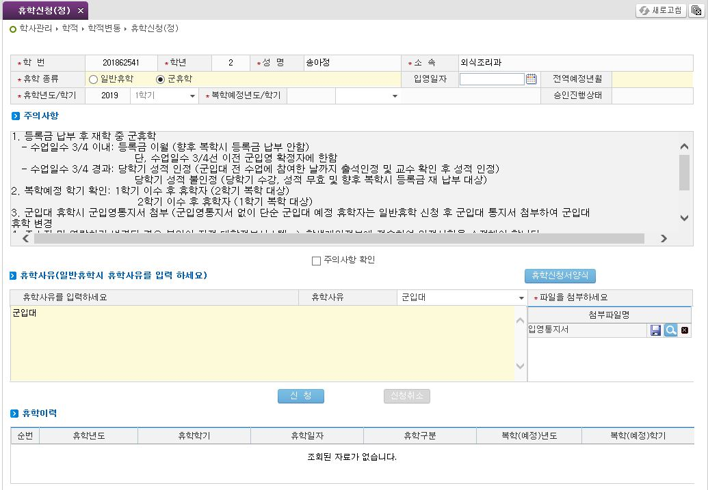
● 휴학 종류 → 군휴학 선택

Slide 4
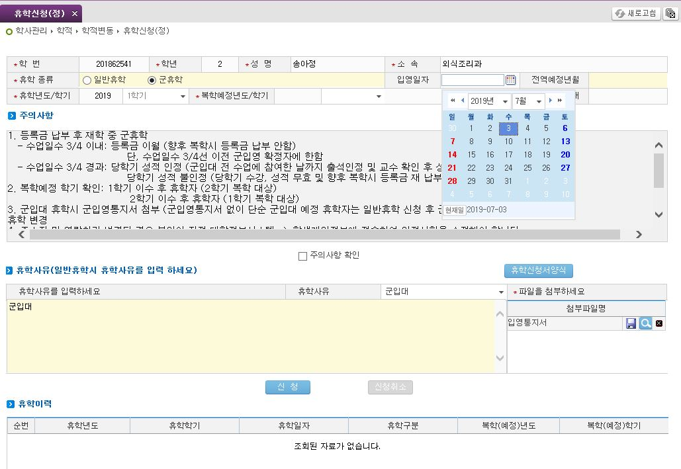
● 입영일자, 전역예정년월 입력

Slide 5
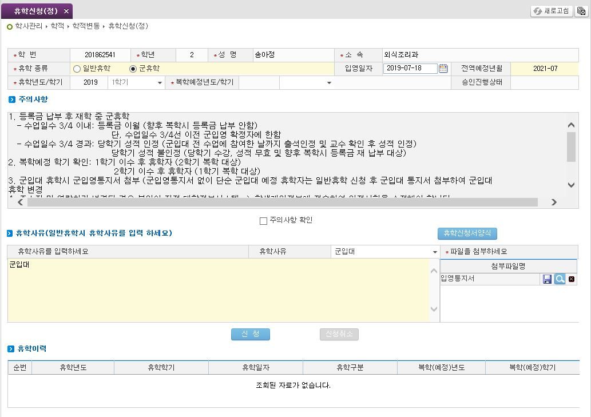
● 주의사항 내용 열람 후
확인 체크

Slide 6
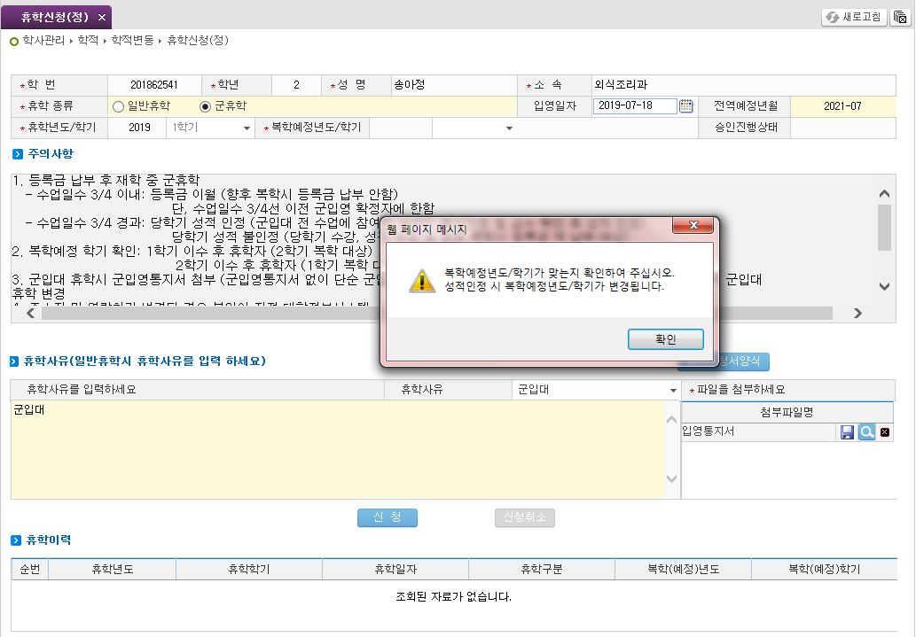
● 메시지 확인 후 확인

Slide 7
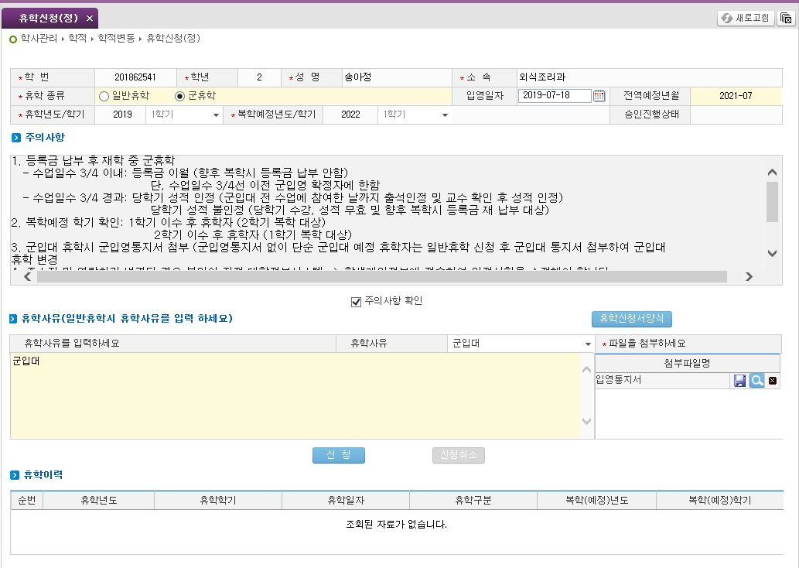
● 복학예정년도/학기 확인

Slide 8
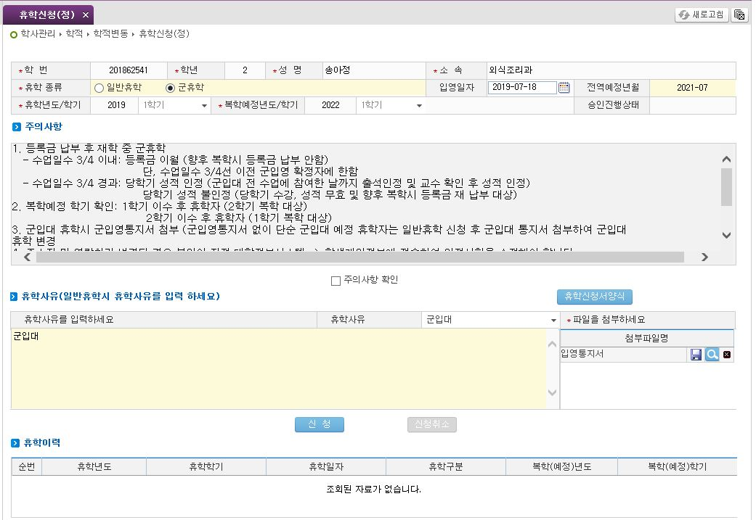
● 휴학사유확인

Slide 9
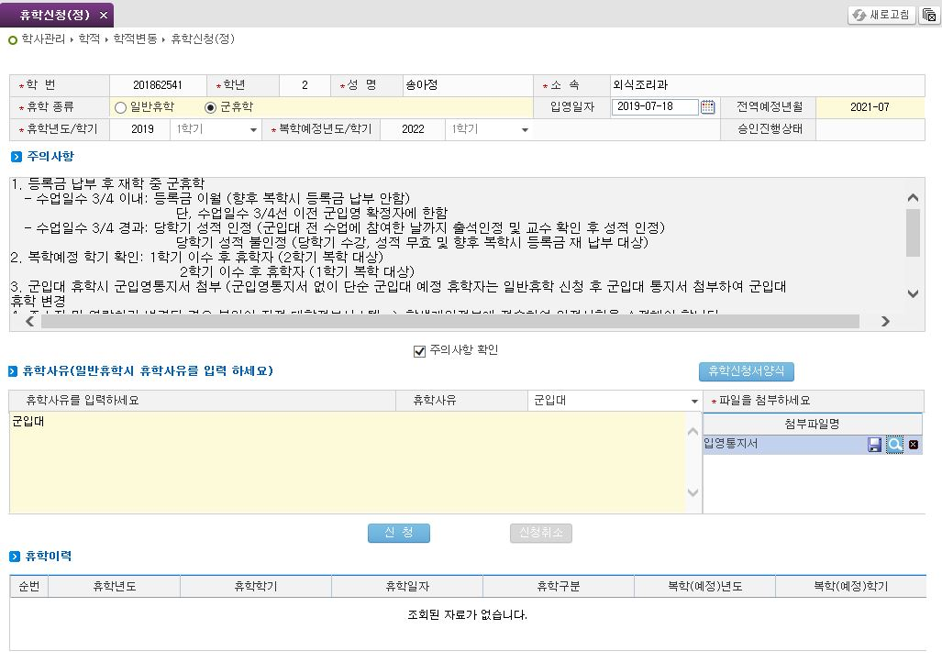
● 입영통지서 업로드

Slide 10
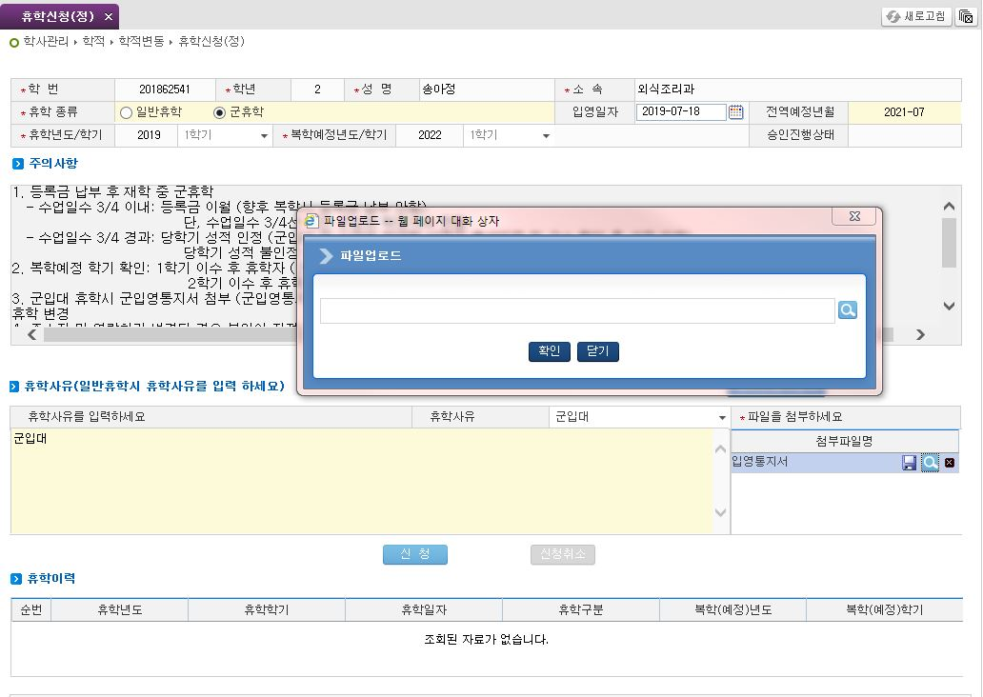
● 아이콘 클릭 후
입영통지서 업로드

Slide 11
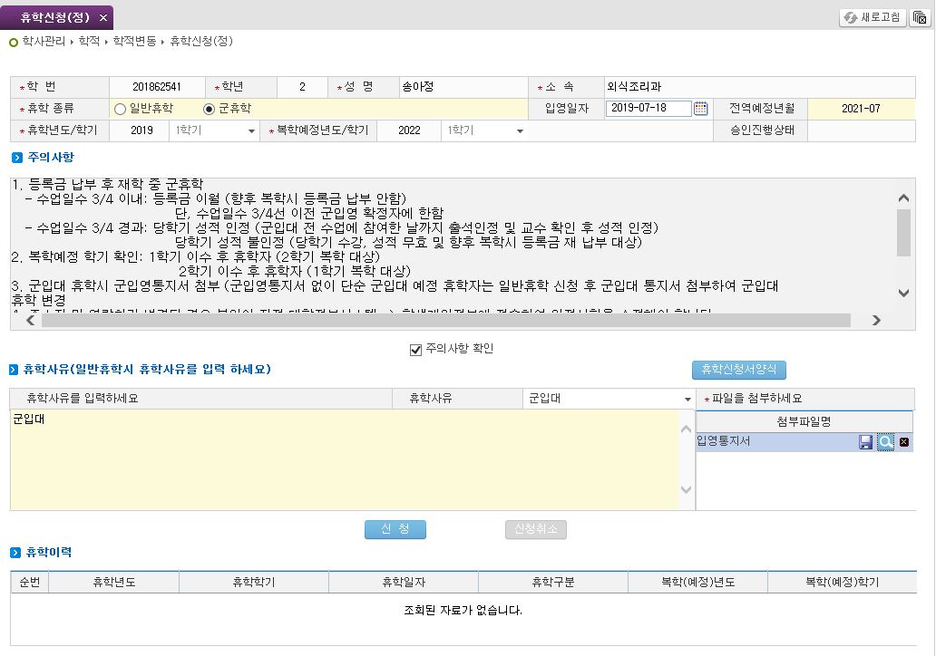
● 신청버튼 클릭

